Slide 1

中文分词中的概率模型
狗狗搜索
张绪波

Slide 2

内容提纲
1
分词的由来
2
基于词典的分词技术
3
基于字的分词技术
4
我们的系统

Slide 3
分词由来-为什么要分词？
中文以及一些东亚语言不是以空格来区分词的

Slide 4
分词由来-搜索引擎角度
正确率，召回率
影响到相关性
清华为何在北京
本公司提供产品和服务
包皮包茎

Slide 5
分词由来-难点
交差歧义(85%)
公路局正在治理解放大道路面积水问题
治理 理解 解放 放大 大道 道路 路面 面积 积水
少女性幻想 →少女，女性，性幻想
组合歧义
把 手 放在你的肩头
帮我修一下门 把手
未登入词
那个叫兽就是酱紫欺负奴家的

Slide 6
基于词典的分词技术
机械分词方法
最大正向匹配，最大后向匹配
假设词典中有如下词汇：
中国，中国人，人民，民主，和平, +其他基本汉字
中国人民主张和平
中国人/民主/张/和平 →最大正向匹配
中国/人民/主张/和平 →最大后向匹配
基本没有排歧功能，作为初分手段

Slide 7
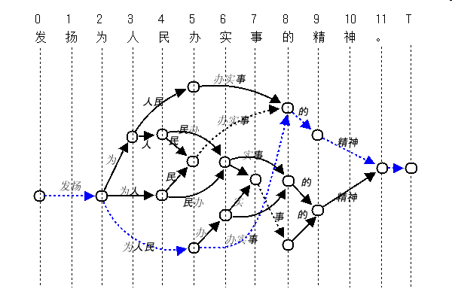
基于词典的分词技术-ngram

Slide 8

基于词典的分词技术-NGram
对于词序列
其切分概率为：
使用2阶Markov假设(等价于3-gram)其概率为：

Slide 9


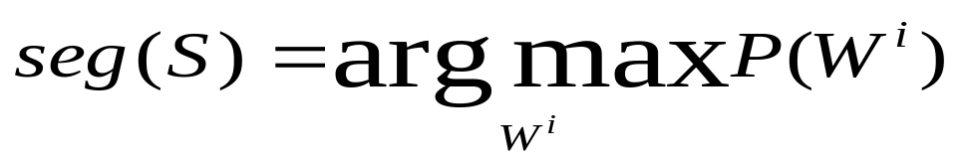
语言模型-NGram
对一个中文句子：
存在切分n种可能的切分
我们认为最佳的切分是：

Slide 10
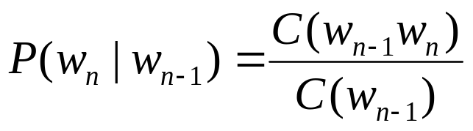
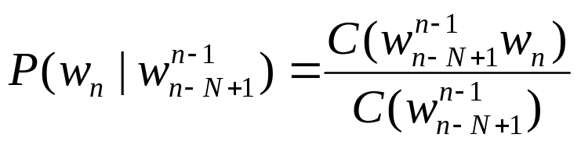
语言模型-估计
最大似然估计：
Bigram
NGram
莫让院士成为科研包工头 P(包工头|科研)=0????

Slide 11
语言模型-数据稀疏
语料库中的词语语总是有限的，未出现的词语概率是否就是0呢？
这就是数据稀疏(sparse)问题
解决方法就是平滑(smoothing)：
从已见的实例中分一些概率给未见的实例

Slide 12
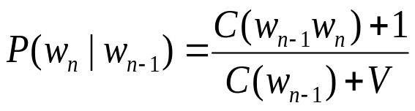
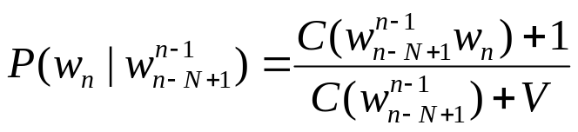
语言模型-平滑方法
Bigram:
Ngram:
其中V是总词汇的个数

Slide 13
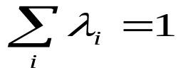
语言模型-其他的一些平滑方法
Backoff平滑

Slide 14
语言模型-裁剪
参数空间过大，通过基于熵的裁剪方法，减小参数空间，见论文
“Entropy based Pruning of Backoff Language Models”，

Slide 15
基于词典的分词方法-隐马尔科夫模型
X₁
X₂
…………
X_{T}
…………
O₁
O₂
O_{T}
张曼玉和邹胜龙分手是因为一个叫陈明孝的男人
经典论文：
A tutorial on hidden Markov models and
selected applications in speech recognition

Slide 16
基于词典的分词方法-假设
对于一个随机事件，有一个观察值序列：O₁,...,O_{T}
该事件隐含着一个状态序列：X₁,...,X_{T}
假设1：马尔可夫假设（状态构成一阶马尔可夫链）
p(X_{i}|X_{i-1}…X₁) = p(X_{i}|X_{i-1})
假设2：不动性假设（状态与具体时间无关）
p(X_{i+1}|X_{i}) = p(X_{j+1}|X_{j})，对任意i,j成立
假设3：输出独立性假设（输出仅与当前状态有关）
p(O₁,...,O_{T} | X₁,...,X_{T}) = Π p(O_{t} | X_{t})

Slide 17
基于词典的分词方法-隐马尔科夫模型
一个隐马尔可夫模型 (HMM) 是一个五元组：
(ΩX , ΩO, A, B, π )
其中：
Ω_{X} = {q₁,...q_{N}}：状态的有限集合
Ω_{O} = {v₁,...,v_{M}}：观察值的有限集合
A = {a_{ij}}，a_{ij} = p(X_{t+1} = q_{j} |X_{t} = q_{i})：转移概率
B = {b_{ik}}，b_{ik} = p(O_{t} = v_{k} | X_{t} = q_{i})：输出概率
π = {π_{i}}， π_{i} = p(X₁ = q_{i})：初始状态分布

Slide 18
隐马尔科夫模型-基本问题
令 λ = {A,B,π} 为给定HMM的参数，
令 σ = O₁,...,O_{T} 为观察值序列，
隐马尔可夫模型（HMM）的三个基本问题：
评估问题：对于给定模型，求某个观察值序列的概率p(σ|λ) ；
解码问题：对于给定模型和观察值序列，求可能性最大的状态序列；
学习问题：对于给定的一个观察值序列，调整参数λ，使得观察值出现的概率p(σ|λ)最大。

Slide 19
隐马尔科夫模型
张曼玉和邹胜龙闹分手是因为一个叫陈明孝的男人
张曼玉/nr 和/cc 邹胜龙/nr 分手/vi 是/vshi 因为/p 一个/mq 叫/vi 陈明孝/nr 的/ude1 男人/n

Slide 20
隐马尔科夫模型-人名识别
编码 | 意义 | 例子
B | 姓氏 | 张华平先生；欧阳修
C | 双名的首字 | 张华平先生
G | 后缀 | 王总、刘老、肖氏
K | 人名的上文 | 又来到于洪洋的家。
U | 人名的上文和姓成词 | 现任主席为何鲁丽
Y | 姓与单名成词 | 高峰、汪洋
Z | 双名本身成词 | 张朝阳
A | 以上之外其他的角色 | 全军 和 武警 官兵

Slide 21
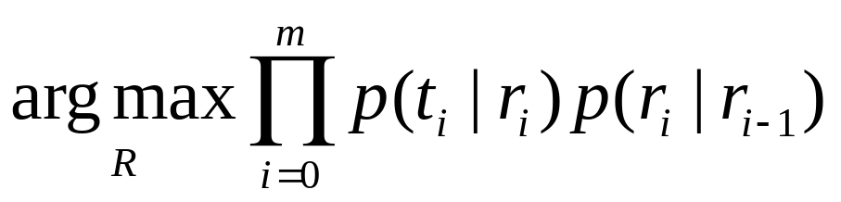
隐马尔科夫模型-人名识别
具体实现
  R#≈
  角色标注过程类似于词性标注，也是一层HMM
  张曼玉和邹胜龙闹分手是因为一个叫陈明孝的男人
  张/曼/玉/和/邹/胜/龙/闹/分手/是/因为/一个/叫/陈/明/孝/的/男人
  张/B曼/C玉/D和/邹/B胜/C龙/D闹/分手/是/因为/一个/叫/陈/B明/C孝D/的/男人
  匹配人名模板BCD就可以获得人名

Slide 22

隐马尔科夫模型用于分词
词类定义
分词模型
w_{i} 词典词
PER, LOC, ORG, TIME or NUM 实体名等
STR 未知字符串
BEG 句子开始
END 句子结尾
OTHER 其他.
c_{i} =

Slide 23
隐马尔科夫模型用于分词
毛泽东于1893年诞生
-log p(泽|毛)
-log p(NUM|东)
-log p(年|NUM)
毛/毛
泽/泽
东/东
1893/NUM
年/年
诞/诞
生/生
-log p(毛|S)
-log p(诞|TIME)
S/S
-log p(PER|S)
-log p(TIME|东)
-log p(NUM|PER)
E/E
毛泽东/PER
1893年/TIME
诞生/诞生
log p(TIME|PER)

Slide 24
分词还是分类？
字与字之间的位置拥有两种类别：分割，连续
分割→S
连续→C
没有词典你也敢出来混？
_中_国_人_民_万_岁
SCSCSC
机器学习中的分类问题：SVM，ME

Slide 25
基于字的分词方法
基于条件随机场的分词方法
Random conditional fields
条件随机场（Conditional Random Fields, CRFs是一个无向图上概率分布的学习框架，由Lafferty 等首先引入到自然语言处理的串标引学习任务中
将分词问题转化为一个字的标注的问题

Slide 26
基于CRF的分词方法-词位
定义如下词位
B,B2,B3,M,E,S
B→词的开头
B2→词的第二个字
B3→词的第三个字
M→词的其他位置
E→词的结尾
S→单字
圣/B诞/B2节/E的/S孤/B单/E

Slide 27
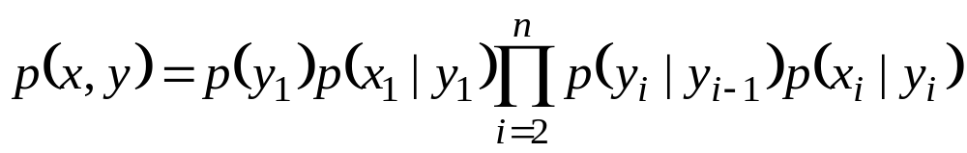
CRF-概率模型
隐马尔科夫模型
Y₁
Y₂
…
…
…
Y_{n}
X₁
X₂
…
…
…
X_{n}
HMM描述了状态之间，以及状态与对应观测值之间的依赖关系
在分类中我们需要的是P(Y|X), 而HMM模拟的是P(X,Y),
P(Y|X) = P(X,Y)/P(X) = P(X|Y).P(Y)/P(X)

Slide 28
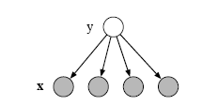
CRF-概率模型
贝叶斯分类器
也是模拟P(X,Y)

Slide 29
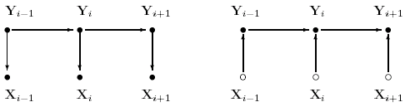
CRF-概率模型
既然分类的目标函数是P(Y|X), 我们可以直接去对它建模吗？
Generative
Discriminative
产生式：对P(X,Y)建模
判定式：对P(Y|X)建模

Slide 30
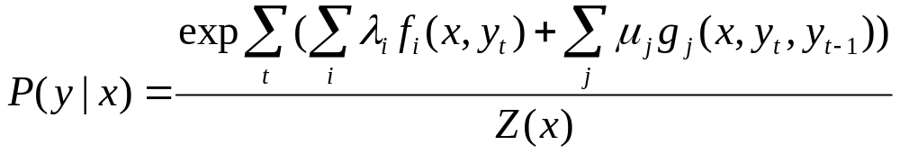
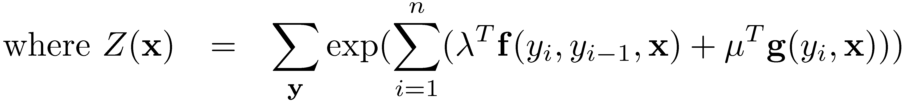
CRF
Y₁
Y₂
…
…
…
Y_{n}
x_{1:n}
State Feature Weight
Transition Feature Weight
State Feature Function
Transition Feature Function

Slide 31
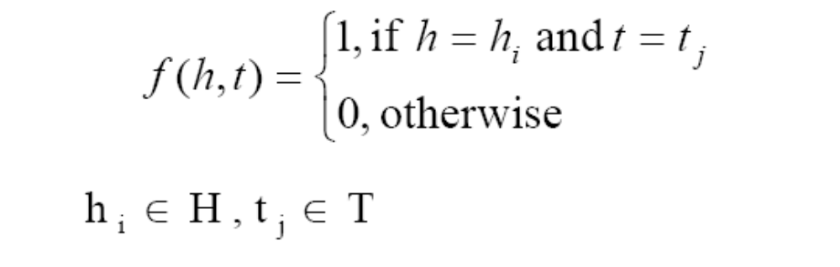
CRF-特征函数
特征函数是二值函数(0,1)，
设H 是可能的上下文或预定义条件的集合，T是一组可选标注集
例如f(hi,ti) = 1 if hi=S,ti=的， else 0

Slide 32
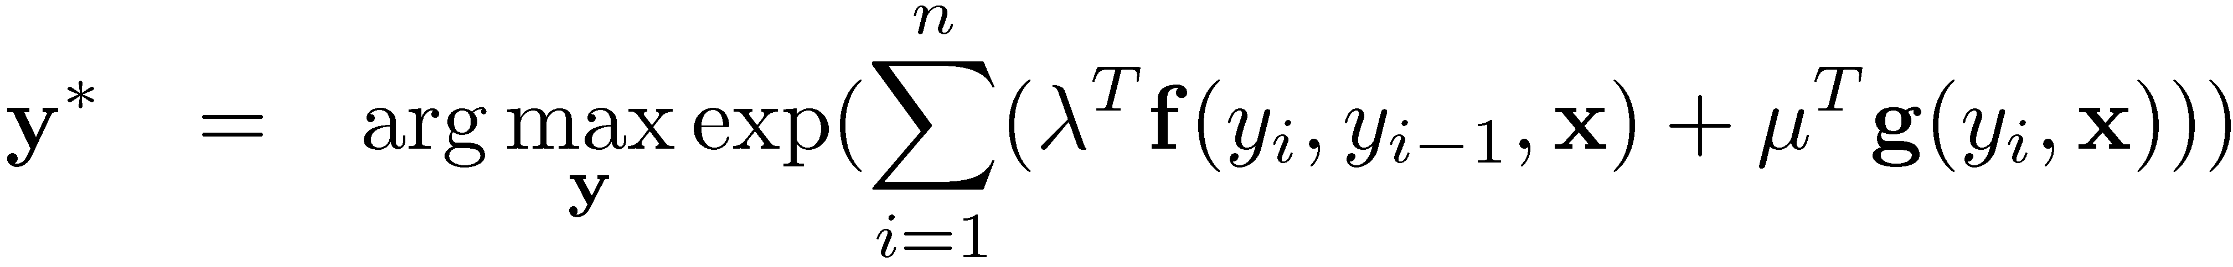
CRF-目标
对于具有参数 λ ， μ,标注的目标是找到 y* 使 P(y|x) 最大化

Slide 33
我们的系统
基于ngram与CRF混合的模型
CRF对OOV的处理非常强悍，
ngram对于iv的处理非常强悍
利用两者的优点来获取更加的正确率。
？？如何混合？？

Slide 34
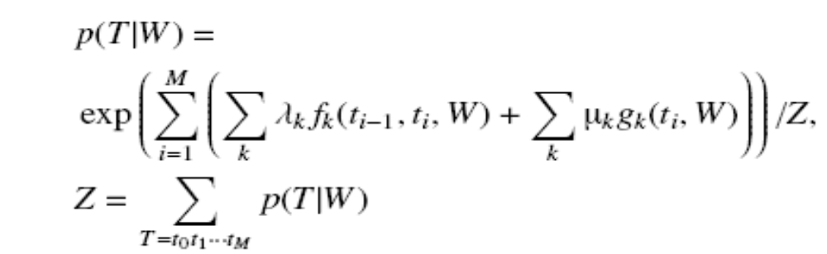
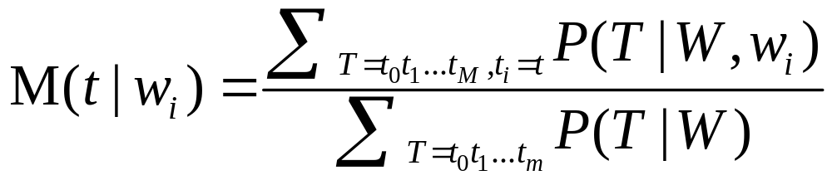
我们的系统
基于CRF边缘概率的置信度混合

Slide 35
我们的系统
实例：人怕出名猪怕壮
Ngram： 人 /怕/ 出名/猪/怕/壮
CRF: 人/怕/出名猪/怕/壮
实际情况是：CRF中“出“”名”的边缘概率低于阈值，
所以这个位置上我们使用Ngram的结果：
最后结果是： 人/怕/出名/猪/怕/壮

Slide 36
谢谢大家 !
狗狗搜索

